Slide 1
Історія створення мила
Підготував учень 11 класу Войтюк Дмитро

Slide 2
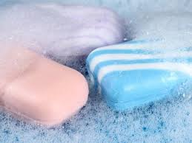
Мило
Розчинна у воді мийна речовина; як хімічний продукт являє собою відносно складне з'єднання жирних кислот з лугами, а за своєю будовою відноситься до класу солей. Випускається в твердому стані, рідкому, а також у вигляді порошку і гранул.

Slide 3
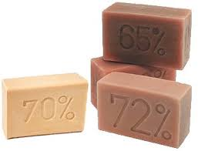
Історія
Історичні джерела вказують на те, що мило виготовлялося ще в стародавньому Шумері та у Вавілоні (близько 2800 р. до н. е.). Описи технології виготовлення мила знайдені в Месопотамії.Єгипетський папірус середини другого тисячоліття до нашої ери свідчить, що єгиптяни регулярно милися з використанням мила. Широко використовувались подібні мийні засоби і у Стародавньому Римі.
Тверде мило було винайдене у 1170 році.

Slide 4
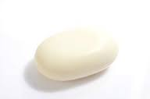
Легенда про мило
Легенда свідчить, що латинське слово лат. sapo (мило) походить від назви гори Сапо в древньому Римі, де відбувалися жертвоприношення богам.Тваринний жир, що виділяється при спалюванні жертви, накопичувався і змішувався з деревною золою багаття. Отримана маса змивалася дощем в глинистий ґрунт берега річки Тібр, де жителі прали білизну і, природно, спостережливість людини не упустила того факту, що завдяки цій суміші одяг відпирався набагато легше.

Slide 5
Основні компоненти мила
У хімічному відношенні основним компонентом твердого мила є суміш розчинних солей вищих жирних кислот. Зазвичай це натрієві, рідше - калієві і амонієві солі таких кислот, як стеаринова, пальмітинова, міристинова, лауринова і олеїнова. Важливими якостями мила є: розчинність у воді, мийна здатність, мило повинно нормально стиратись (має бути невеликий розхід мила) і утворювати при цьому хорошу піну, не повинно розкисати і розпливатись.

Slide 6
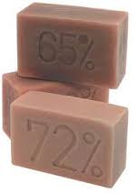
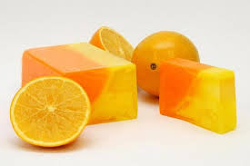
Технологія виготовлення
Мило виготовляють кип'ятінням у воді жирів разом з такими лугами, як гідроксид натрію (каустична сода) і гідроксид калію. Жири виділяють з продуктів рослинного походження (бавовникова, пальмова або соєва олії), також тваринних продуктів, наприклад з свинячого сала, яловичого чи баранячого жиру або риб'ячого жиру. При кип'ятінні жирів разом з лугами утворюється гліцерин і солі жирних кислот (мило). Натрієві мила більш густі і, як правило, тверді; калійні мила більш м'які, або взагалі рідкі.
Подальший етап виготовлення включає очищення мила від залишку солей типу хлориду натрію і лугів типу гідроксиду натрію, а також від гліцерину.
До туалетних сортів мила додають барвники, ароматизатори, інертний наповнювач (каолін) та ін. Господарське мило містить невелику кількість надлишкового лугу.

Slide 7
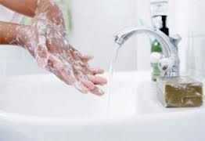
Дякую за увагу!!!

